Slide 1
第14章—面向对象基础

Slide 2
上章回顾
Array对象
String对象

Slide 3


本章目标
This语句
函数对象

Slide 4
Javascript中的类
Javascript本身并不支持面向对象，它没有定义类的关键字class，它没有支持继承的extend或冒号，它也没有用来支持虚函数的virtual，不过，Javascript是一门灵活的语言，下面我们就看看没有关键字class的Javascript如何实现类定义，并创建对象。

Slide 5
JavaScript中的类
在OOP（面向对象编程）中，类定义一类对象，描述对象的属性（数据）和方法（行为）。具有相同或相似性质的对象的抽象，就是类。类的具体化就是对象，也可以说类的实例是对象。例如“张三”、“李四”都有名字，但是一个是“张三”，一个是“李四”。“张三”、“李四”两个人都可以行走，但各自的行走速度又不一样。本节将详细的向读者介绍在JavaScript中创建和使用类。

Slide 6
创建类
在JavaScript中的类使用“function”来声明。
function People()
{
}

Slide 7
类的属性
上面创建的People类，没有包含任何数据，显然这是不实用的。在一个对象中，相关的数据被封装在不同的属性中。类的属性就是对象属性的抽象。现在来给People类添加一个表示名字的name属性和一个表示性别的sex属性，如下所示。
function People(name,sex)
{
this.name = name;
this.sex = sex;
}

Slide 8
js中函数和对象的关系
什么是对象？根据W3C上面的解释JS中所有事物都是对象，对象是拥有属性和方法的数据，由此可以看出除了基本值类型不是对象（number、string、Boolean、Undefined），剩下的引用类型（函数、数组、null...）都是对象，也有人说对象是若干属性的集合。
对象是通过函数创建的，而函数又是一种对象
可以用function关键字定义一个函数，对于每个函数要为其指定一个函数名，通过函数名来进行调用，
而在JavaScript解释执行这些代码的时候，实际上每个函数都是被维护为一个对象

Slide 9
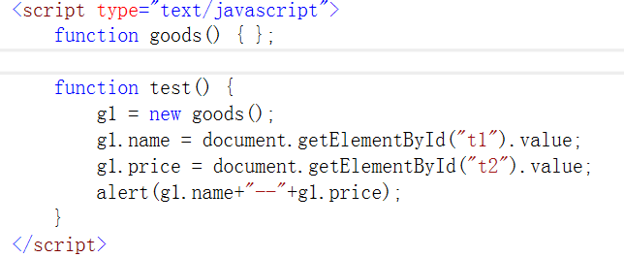
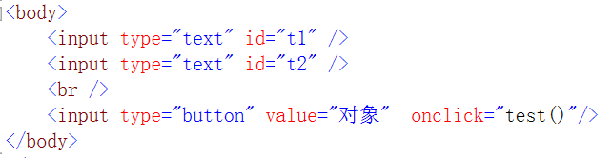
JS函数和对象

Slide 10
this语句
this语句的值指示当前对象，并且可以拥有标准属性，如名称、长度以及相应的值。
只能用在函数作用域或其调用引用内。
用法：this[.属性名]
<HTML><HEAD>
<script type=“text/JavaScript">
function dispname(name) {
alert("欢迎进入JavaScript世界, " + name);
}
</script>
</HEAD>
<FORM><B>输入您的名字：</B>
<INPUT TYPE = "text" NAME = "text1" SIZE = 20
onChange="dispname(this.form.text1.value)">
</FORM>
</HTML>

Slide 11
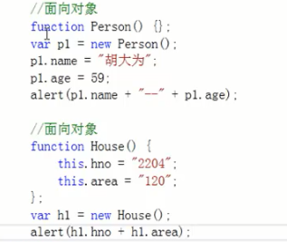
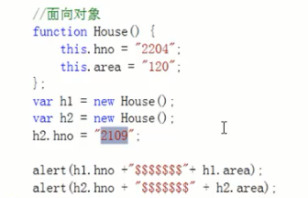
this语句
核心：在js中，this表示当前对象，“谁”调用了当前函数，“this”就指向了“谁”
语法：
Function 类(){
this.属性=值;
}

Slide 12
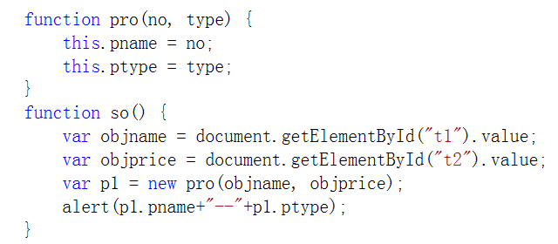
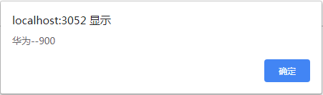

Slide 13
总结
函数中的this用法
函数对象

Slide 14


